Slide 1
Изучение русского языка в Германии

Slide 2
Старинный немецкий университет Гейдельберга с 30-х годов XIX века до самого начала Первой мировой войны являлся и самым русским университетом Германии. Из 84 студентов, приехавших в 1835 году из нашей страны для «окончания наук», больше трети попали в Гейдельберг. А к началу ХХ века в нем училось больше россиян, чем во всей Европе в середине XIX века.

Slide 3
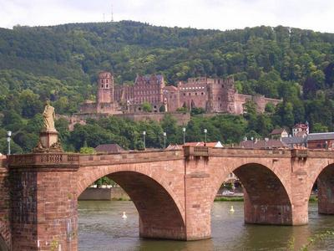

Slide 4
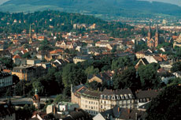
Фрайбургский университет
Фрайбург— университет на стыке трех границ

Slide 5
